Slide 1
Bài 104
LUYỆN TẬP CHUNG
(Sách giáo khoa Toán 4 - Tập hai - Trang 24)

Slide 2
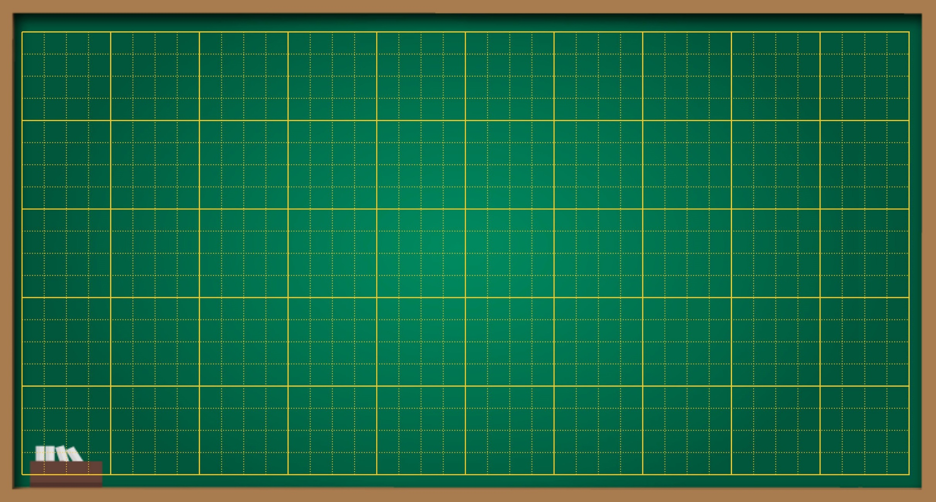
Thứ … ngày … tháng … năm ….
Bài 104
Luyện tập chung

Slide 3
THỰC HÀNH
LUYỆN TẬP

Slide 4
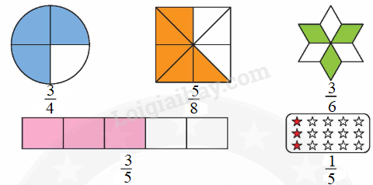
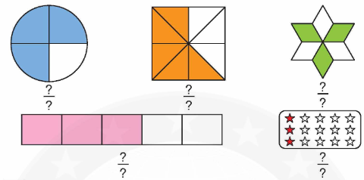
Bài 1: a) Viết phân số chỉ phần được tô màu trong mỗi hình dưới đây:
b) Số?
b) Số?

Slide 5
Bài 2:
a) Trong các phân số sau, phân số nào là phân số tối giản?
a) Các phân số tối giản là $\frac{7}{11}; \frac{4}{9}$
b) Rút gọn các phân số sau:

Slide 6
Bài 3:
Quy đồng mẫu số các phân số sau:

Slide 7
Bài 4:
Bài giải

Slide 8
DẶN DÒ
1.
2.

Slide 9
Chúc các em học tốt

Slide 10
Tạm biệt các em!

